Slide 1

程序设计实验——学生信息管理系统

Slide 2
CONTENTS
需求分析
数据结构设计
模块划分
界面设计
You cannot improve your past, but you can improve your future.
You cannot improve your past, but you can improve your future.
You cannot improve your past, but you can improve your future.
You cannot improve your past, but you can improve your future.

Slide 3
CONTENTS
部分核心功能展示
拓展功能
You cannot improve your past, but you can improve your future.
You cannot improve your past, but you can improve your future.

Slide 4
需求分析
You cannot improve your past, but you can improve your future. Once time is wasted, life is wasted. Do one thing at a time, and do well.

Slide 5
需求分析
You cannot improve your past, but you can improve your future. Once time is wasted, life is wasted. Do one thing at a time, and do well.
学生
管理员
基础要求
选课退课
查看个人、全部课程课表
报名、选择助教
注册、登录
管理员账户登入登出
课程信息导入、增加、删除、修改
查看选课学生、助教学生名单
良好的运行界面
维护信息的一致性
数据之间相互关联

Slide 6
数据结构设计
You cannot improve your past, but you can improve your future. Once time is wasted, life is wasted. Do one thing at a time, and do well.

Slide 7
待处理信息
You cannot improve your past, but you can improve your future. Once time is wasted, life is wasted. Do one thing at a time, and do well.
学生信息
课程信息
系统信息
学生ID
报名助教的科目数目
专业课数目
非专业课数目
所选课程ID
所选助教信息
课程ID
课程名
教师名称
选课上限人数
当前已选人数
课程类型
导入课程名单
现有课程名单
助教名单
学生信息名单
学生个人信息名单

Slide 8
数据结构设计
课程信息
struct lesson
{
char id[4];//课程ID
char name[31];//课程名
char tutor[21];//教师名
int max;//选课上限人数
int current;//当前选课人数
char type[21];//课程类型
vector<string> chosen_by;//存储目前已选同学信息的容器
};
extern std::vector <lesson> info;//存储课程信息的容器

Slide 9
数据结构设计
学生信息
struct student
{
char stu_id[21];//学生ID
int signed_ta;//报名助教数
int major;//专业课数目
int minor;//非专业课数目
};
extern student stu;//存储学生信息

Slide 10
模块设计
You cannot improve your past, but you can improve your future. Once time is wasted, life is wasted. Do one thing at a time, and do well.

Slide 11
模块划分
You cannot improve your past, but you can improve your future. Once time is wasted, life is wasted. Do one thing at a time, and do well.
01
02
03
04
05
Main.cpp
Admin.cpp/.h
Student.cpp/.h
Login.cpp/.h
console.cpp/.h
程序主函数
管理员操作
学生操作
登录界面
优化界面

Slide 12
模块设计
Login.cpp/.h
bool stu_login();//学生登陆
bool stu_signup();//学生注册
bool admin_login();//管理员登陆
bool check_duplicate(char[]);//检查学生注册账号是否已存在
void initial_vector();//初始化存储课程信息的容器
void initial_stu();//初始化学生信息
void check_ta_status();//检查个人助教状态（是否退课）
void empty_chosen_ta(char[]);//个人助教退课后修改个人文件
void change_pass();//修改密码

Slide 13
模块设计
Login.cpp/.h
重点函数具体 实现思路
bool stu_signup();//学生注册
注册时检查账号是否已存在，若存在，注册失败，返回上级界面
void initial_vector();//初始化存储课程信息的容器
实现拓展功能：退出控制台后再运行程序，可继续正常操作
学生/管理员登录时自动运行，将currentcourse.txt中文件导入vector中。若登录时currentcourse.txt还未初始化，则跳过该步骤
通过设定标志，保证该函数全程只执行一次
void initial_stu();//初始化学生信息
学生登陆时自动运行，读取学生文件，导入信息，便于操作

Slide 14
模块设计
Login.cpp/.h
重点函数具体 实现思路
void check_ta_status();//检查个人助教状态（是否退课）
学生登录时，检查个人文件中所选择助教是否已经退课，若退课，则系统给出提示
void empty_chosen_ta(char[]);//个人助教退课后，学生登录时修改个人文件
若学生所选择的助教已经退课，则在个人文件中将对应课程助教修改为Null
void change_pass();// 学生先输入原密码，验证正确后输入新密码，修改文件，成功修改密码

Slide 15
模块设计
admin.cpp/.h
void signout();//管理员登出
bool get_lesson_info();//导入课程信息
bool view_alllesson_info();//查看全部课程信息
bool add_lesson();//添加课程
bool delete_lesson();//删除课程
bool change_lesson();//修改课程信息
bool view_specific_info();//查看课程特定信息
bool check_duplicate2(char [], char[]);//加课时检查课程是否已存在
bool initial_ta_info();//初始化课程助教信息

Slide 16
模块设计
admin.cpp/.h
重点函数具体 实现思路
void signout();//管理员登出
返回登陆界面
bool get_lesson_info();//导入课程信息
检查课程信息是否导入后，导入课程信息，并且初始化课程容器
bool view_alllessn_info();//查看全部课程信息
读取课程容器信息并打印到屏幕
bool add_lesson();//添加课程
检查课程是否已存在后，将课程信息添加到课程容器中，再写入currentcourse.txt

Slide 17
模块设计
admin.cpp/.h
重点函数具体 实现思路
bool delete_lesson();//删除课程
检查删除课程是否存在、是否有学生选择，从课程容器中删除后写入currentcourse.txt，同时将课程信息从assiatant.txt中删除
bool change_lesson();//修改课程信息
检查欲修改课程是否存在，修改后容纳人数是否符合要求，修改课程容器，最后导入课程文件
bool check_duplicate2(char [], char[]);//加课时检查课程是否已存在
bool initial_ta_info();//初始化课程助教信息
导入课程文件时创建assistant.txt文件并初始化信息

Slide 18
模块设计
student.cpp/.h
void signout();//学生登出，同管理员
bool choose_lesson();//学生选课
bool view_schedule();//学生查看个人课表
bool quit_lesson();//学生退课
bool sign_for_ta();//学生报名助教
bool choose_ta();//学生选择助教
void clear_assistant(char []);//更新助教信息
void update_cur_cour()//将课程变化写入课程文件

Slide 19
模块设计
student.cpp/.h
重点函数具体 实现思路
bool choose_lesson();//学生选课
检查课程是否存在、是否已被选择、是否达到学生选课上限后，选课并写入学生文件，修改struct student stu中信息
bool view_schedule();//学生查看个人课表
读取个人课表文件中信息后，从课程容器中输出课程信息到屏幕
bool quit_lesson();//学生退课
检查课程是否存在，学生是否选择该课程后，退课。同时检查学生是否为该课程助教，将学生从助教名单上删除

Slide 20
student.cpp/.h
重点函数具体 实现思路
模块设计
bool sign_for_ta();//学生报名助教
检查学生是否已选择该课程，报名助教数是否达到上限，报名成功后写入助教文件中
bool choose_ta();//学生选择助教
检查学生是否已选择该课程，是否已选择过该课程助教，选择成功后写入个人课表文件中
void clear_assistant(char []);//更新助教信息
学生退课后，检查该学生是否为该课程助教。若是，在助教文件中将该学生删除

Slide 21
模块设计
Console.cpp
void setco(unsigned short forecolor = 7, unsigned short backgroundcolor = 0)//调整控制台为黑字白底
void notice()//输出黄底提示字符“系统消息”
void error()//输出红底提示字符“警告”
void success()//输出绿底提示字符“操作成功”

Slide 22
界面设计
You cannot improve your past, but you can improve your future. Once time is wasted, life is wasted. Do one thing at a time, and do well.

Slide 23
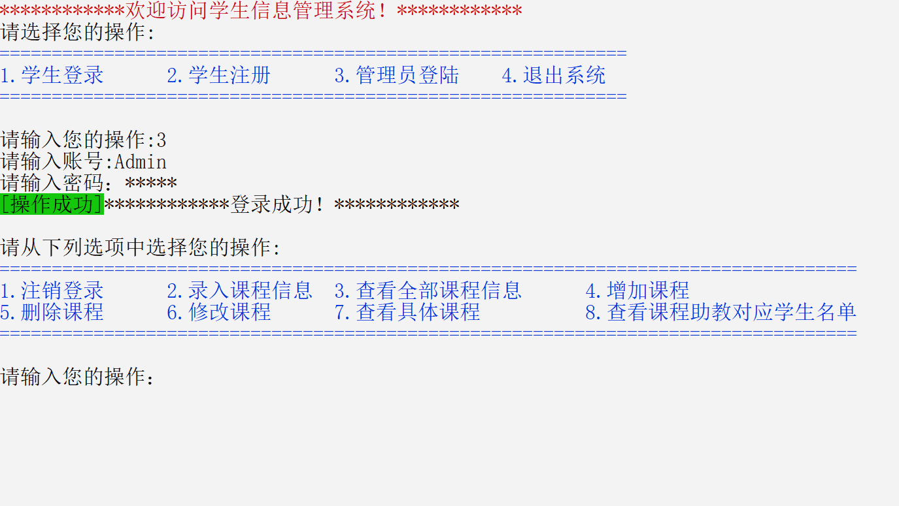
管理员界面

Slide 24
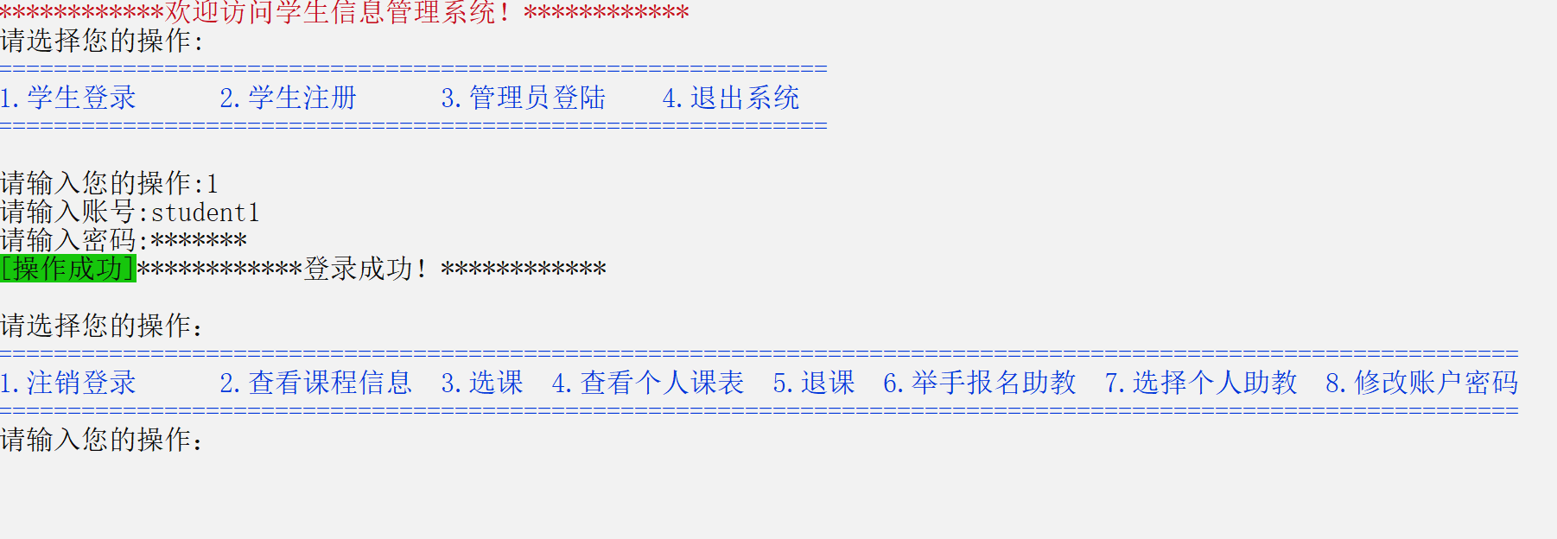
学生界面

Slide 25
部分核心功能展示
You cannot improve your past, but you can improve your future. Once time is wasted, life is wasted. Do one thing at a time, and do well.

Slide 26
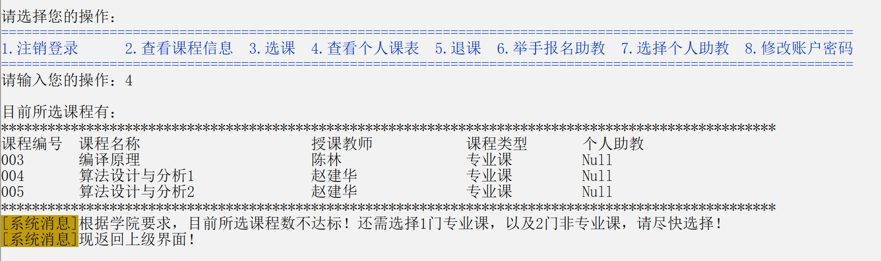
查看个人课表

Slide 27
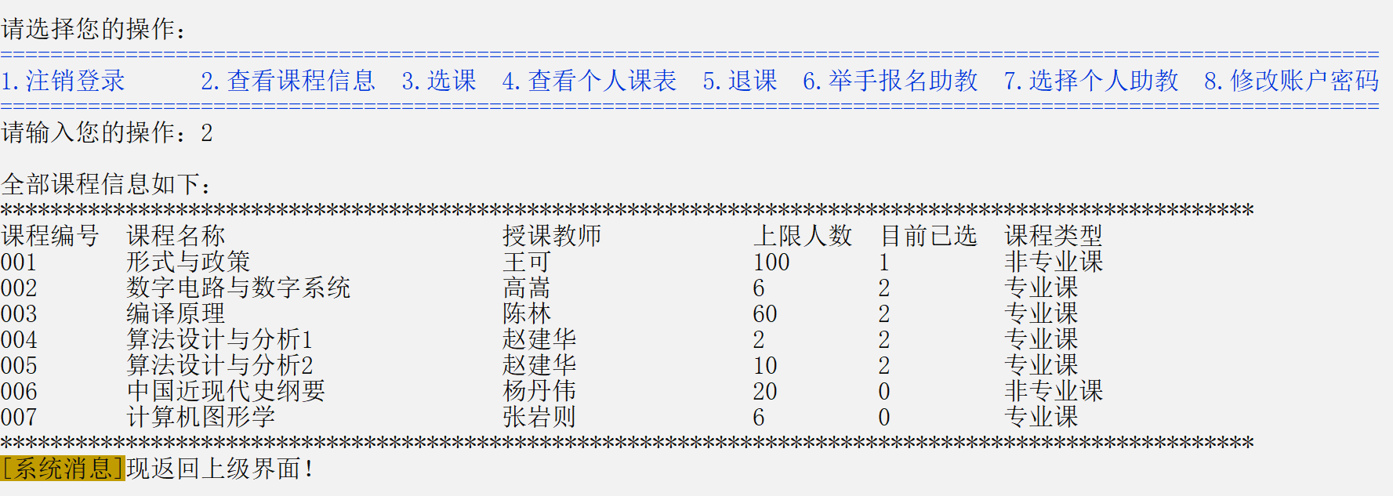
查看课程信息

Slide 28
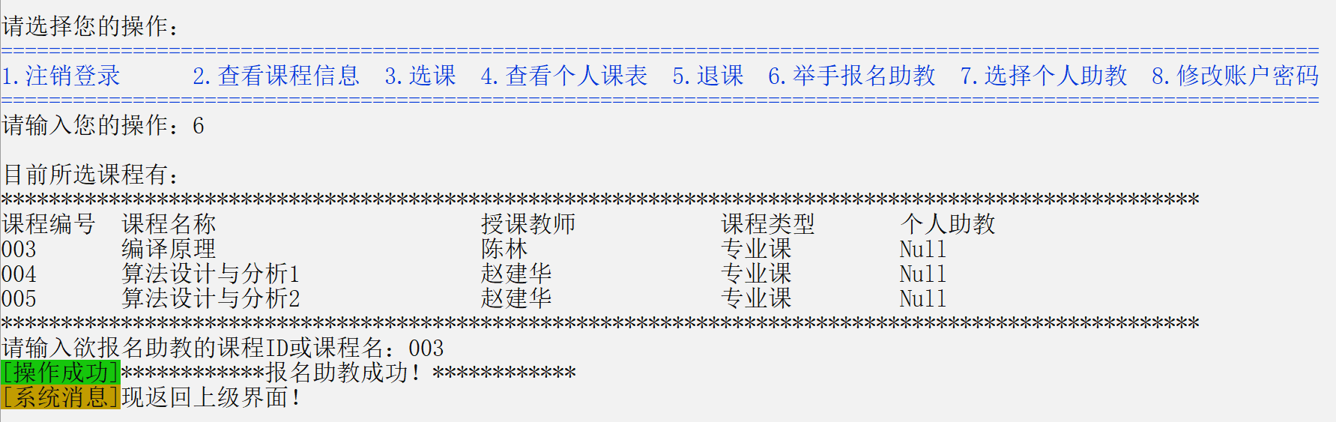
报名助教

Slide 29
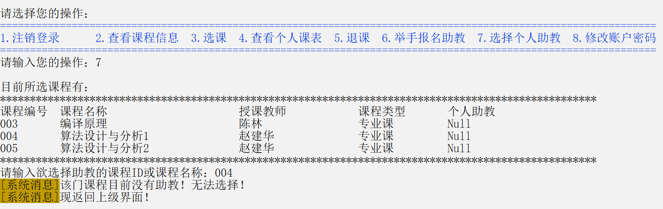
选择助教

Slide 30
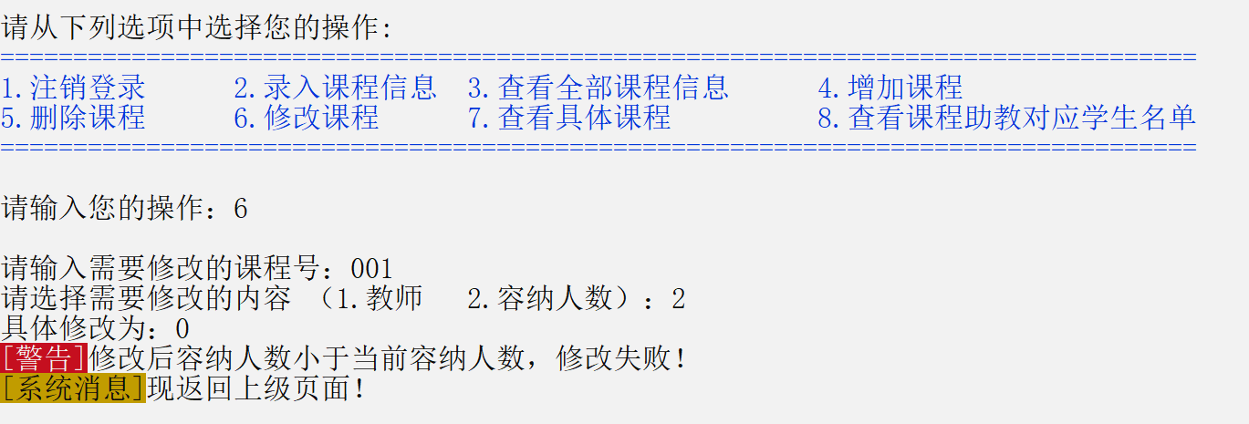
修改课程

Slide 31
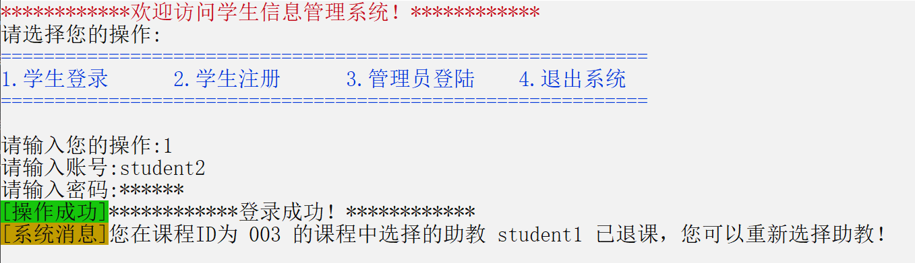
助教退课提示

Slide 32
拓展功能
You cannot improve your past, but you can improve your future. Once time is wasted, life is wasted. Do one thing at a time, and do well.

Slide 33


拓展功能一
You cannot improve your past, but you can improve your future.
自动数据恢复功能
Once time is wasted, life is wasted. Do one thing at a time, and do well.

Slide 34
拓展功能详解
功能介绍：在关闭控制台应用后，再次打开程序时自动初始化各项数据结构，用户可直接进行操作。无需再次导入 defaultcourse.txt 文件，各项数据即可恢复至上次程序结束时状态。可增强程序的易用性和实用性。
实现思路：
void initial_vector();//初始化存储课程信息的容器
设置标志符号，确保打开一次控制台，函数只运行一次，避免重复生成数据结构，登录时运行
void initial_stu();//初始化学生信息
存储学生账号、各类型课程选课数、报名助教数，登录时运行

Slide 35
拓展功能二
You cannot improve your past, but you can improve your future.
查看助教名下学生名单
Once time is wasted, life is wasted. Do one thing at a time, and do well.

Slide 36
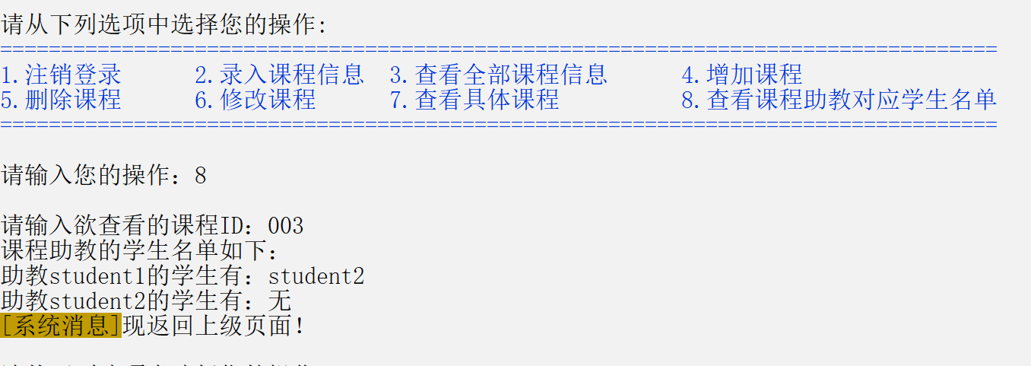
拓展功能详解
功能介绍：管理员可查看某一课程各个助教名下的学生名单。

Slide 37
拓展功能三
You cannot improve your past, but you can improve your future.
学生批量选课、退课
Once time is wasted, life is wasted. Do one thing at a time, and do well.

Slide 38
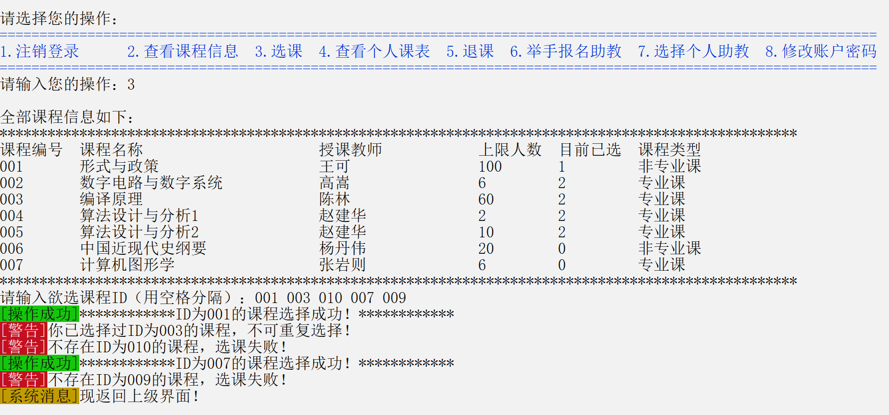
拓展功能详解
功能介绍：学生可批量选课或退课，同时系统给出提示

Slide 39
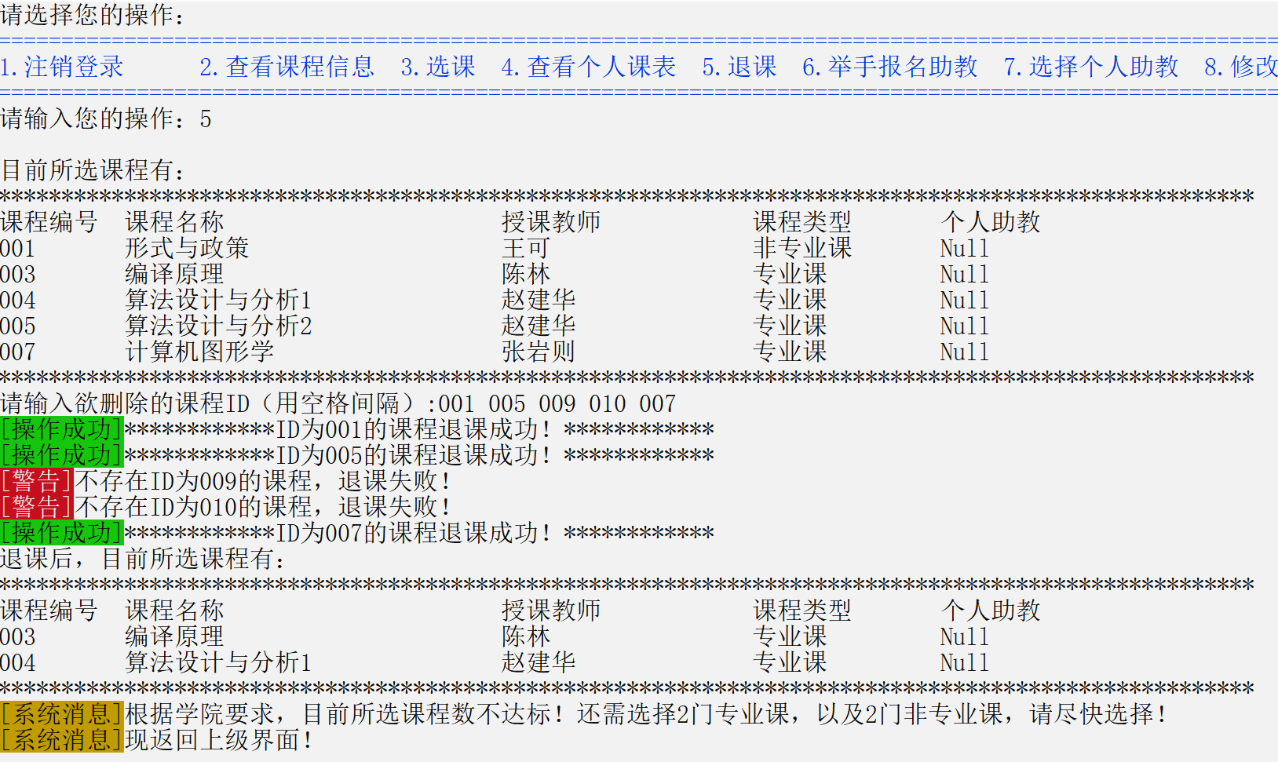
拓展功能详解
功能介绍：学生可批量选课或退课，同时系统给出提示

Slide 40
拓展功能四
You cannot improve your past, but you can improve your future.
管理员批量删除课程
Once time is wasted, life is wasted. Do one thing at a time, and do well.

Slide 41
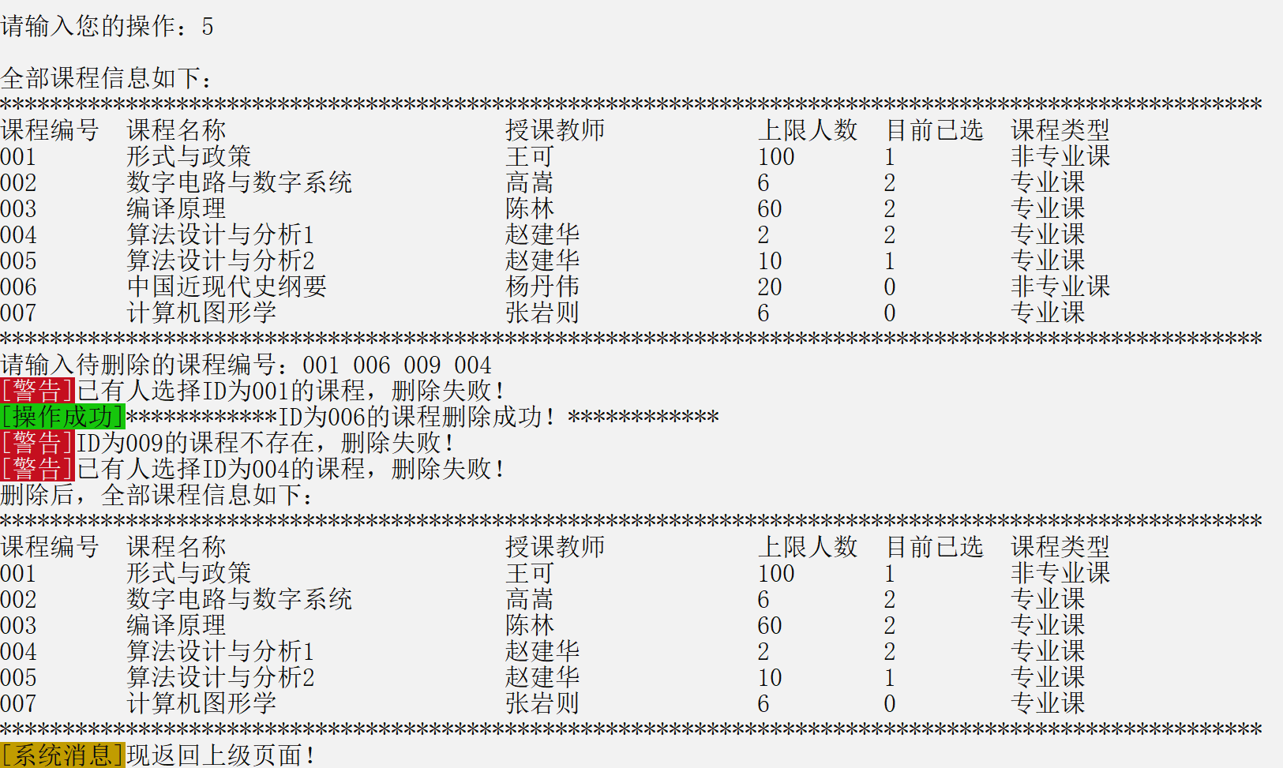
拓展功能详解
功能介绍：管理员可批量删除课程，同时系统给出提示

Slide 42
拓展功能五
You cannot improve your past, but you can improve your future.
登录时密码保密功能
Once time is wasted, life is wasted. Do one thing at a time, and do well.

Slide 43
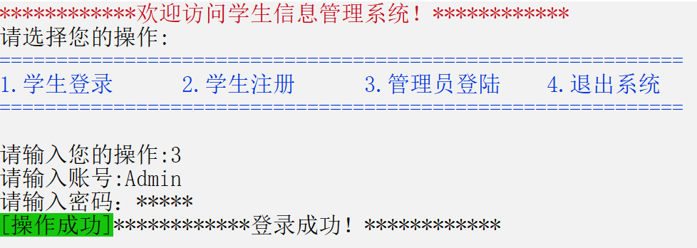
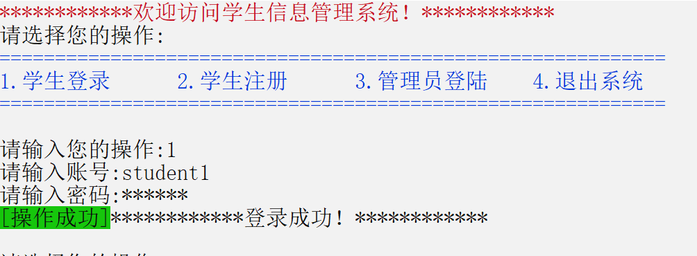
拓展功能详解
功能介绍：用户输入密码时显示为“*”，保护隐私

Slide 44
拓展功能六
You cannot improve your past, but you can improve your future.
学生修改密码功能
Once time is wasted, life is wasted. Do one thing at a time, and do well.

Slide 45
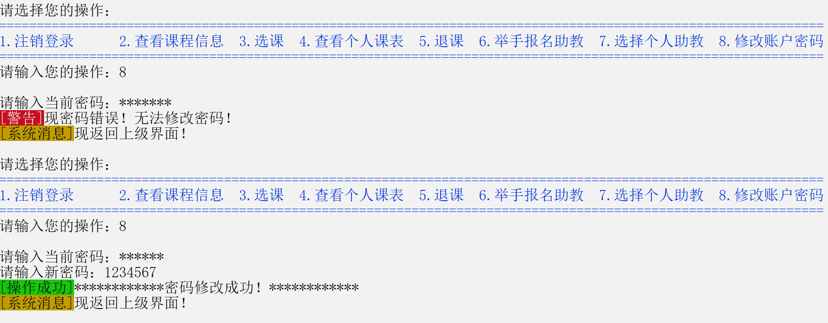
拓展功能详解
功能介绍：学生用户登录后可以修改密码

Slide 46
拓展功能七
You cannot improve your past, but you can improve your future.
程序界面优化
Once time is wasted, life is wasted. Do one thing at a time, and do well.

Slide 47
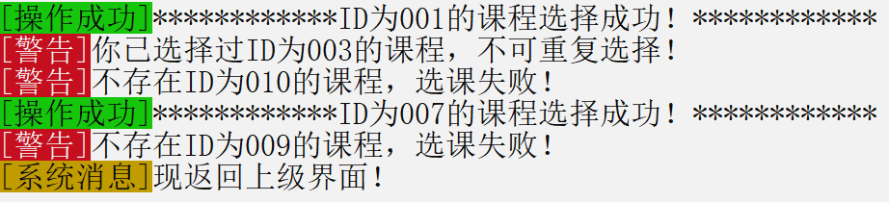
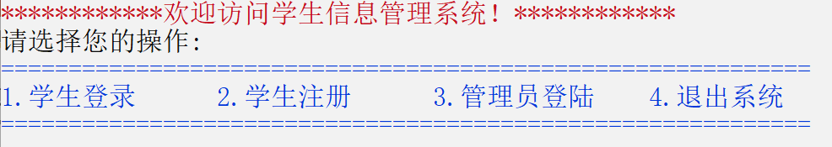
拓展功能详解
控制台界面修改为白底黑字，更加贴近实际。
在适当处选用不同底色的文字强调信息，如“警告”、“系统消息”和“操作成功”。
在登录界面添加了欢迎语句“欢迎访问学生信息管理系统！”
在登陆界面、学生主界面和管理员主界面的选项采用不同颜色显示，与其他语句区分。

Slide 48
拓展功能七
You cannot improve your past, but you can improve your future.
程序细节优化
Once time is wasted, life is wasted. Do one thing at a time, and do well.

Slide 49
拓展功能详解
输出全部课程、个人课表等信息时，使用setw()和std::left对齐，避免了使用tab键对齐而可能产生的错位现象
学生用户在选择助教、报名助教和退课时，系统显示目前个人课表；管理员在进行退课操作时，同时显示当前全部课程，对用户更友好。
注销账户时，程序自动清屏，避免用户信息泄露

Slide 50
THANKS

